Slide 1
ΕΡΓΑΣΙΑ ΜΟΥΣΕΙΩΝ
Συμμετέχοντες:
Ασπασία Καλουδά
Πηνελόπη Ξανθοπούλου
Χριστιάνα Χατζηβασιλείου
Ειρήνη Χήτου
Δασκάλα:
Αγγελική Μαλλιαρίδη

Slide 2
Η ΙΣΤΟΡΙΑ ΤΩΝ ΚΑΡΥΑΤΙΔΩΝ
Είμαστε έξι απελπισμένες αδερφές που δυστυχώς η μία μας αδερφή έχει κλαπεί και βρίσκεται στο British Museum του Λονδίνου.Εμείς βρισκόμαστε στο Μουσείο της Ακρόπολης και μας θαυμάζει όλος ο κόσμος.Είμαστε καμαρωτές και ψηλές αλλά το μειονέκτημά μας είναι ότι μας λείπουν τα χέρια μας.Φοράμε κολακευτικούς πέπλους και χιτώνες και μας περιποιούνται με ειδικά μηχανήματα με την μέθοδο laizer.Η ντελικάτη ομορφιά μας θέλει χέρια καλλιτέχνη να κρατήσουν την λεπτή λαβίδα πάνω στο δέρμα μας.Ελπίζουμε κάποτε να γυρίσει η αδερφή μας πίσω και να είμαστε όλες μαζί ενωμένες και δυνατές!
Εσύ Νίκη της Σαμπθράκης θα μας πείς με λίγα λόγια την ιστορία σου?

Slide 3
Η ΙΣΤΟΡΙΑ ΤΗΣ ΝΙΚΗΣ ΤΗΣ ΣΑΜΟΘΡΑΚΗΣ
Εγώ Καρυάτιδες,βρίσκομαι στο Μουσείο του Λούβρου από το 1884.Είμαι μία από τις τρείς φτερωτές Νίκες που βρέθηκαν στον Ναό της Σαμοθράκης και είμαι πολύ χαρούμενη για αυτό.Βέβαια,μου λείπουν και οι άλλες δύο φτερωτές Νίκες άλλα δυστυχώς δεν μπορώ να τις φέρω πίσω.Όμως προσπαθώ να δείχνω στον κόσμο πως είμαι καμαρωτή μαζί με τα υπέροχα φτερά μου παρόλο που δεν έχω κεφάλι.Ο κόσμος με θαυμάζει και με σχολιάζει με υπέροχα λόγια και αυτό μου δίνει αυτοπεποίθηση και περιφάνεια για να συνεχίσω να στέκομαι στο Μουσείο του Λούβρου.
Εσείς Καρυάτιδες θα ευχόσασταν να ήσασταν στην Αγγλία μαζί με την αδερφή σας?

Slide 4
Κοίτα Νίκη της Σαμοθράκης,δεν θα θέλαμε να αντικαταστήσουμε την Αγγλία από την Ελλάδα αλλά φυσικά θα θέλαμε να ήμασταν μαζί με την άλλη μία μας αδερφή που τόσο καιρό βρίσκεται μακριά μας.Δυστυχώς όμως δεν νομίζω οι Έλληνες να έχουν αυτή την περίοδο την οικονομική ευκαίρια μα την φέρουν πίσω.Εσύ Νίκη της Σαμοθράκη θα ήθελες να ήσουν μαζι με τις άλλες δύο φτερωτές νίκες?

Slide 5
Κοιτάξτε Καρυάτιδες και εγώ θα ήθελα να είμαι μαζί με τις άλλες δύο φτερωτές νίκες αλλά άμα δεν ήμουν δεν θα στεναχωριόμουν όσο εσείς γιατί δεν είναι αδερφές μου,αλλά φυσικά και θα ήθελα.Καρυάτιδες δυστυχώς πρέπει να κλείσω γιατί έρχονται τουρίστες να με καμαρώσουν.Χάρηκα πολύ για την γνωριμία!!
ΚΑΡΥΑΤΙΔΕΣ:
Γεια σου Νίκη της Σαμοθράκης ευχόμαστε να τα ξαναπούμε μία άλλη φορά!!

Slide 6
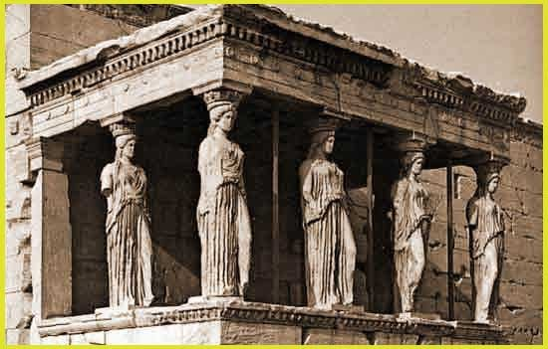
Εικόνα των Καρυάτιδων

Slide 7
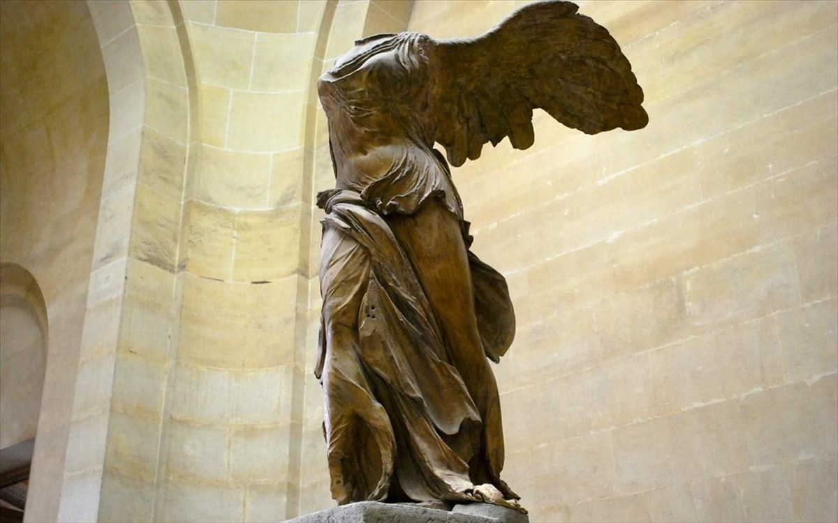
Εικόνα τηΣ ΝίκηΣ τηΣ ΣαμοθράκηΣ

